Slide 1
Xây dựng game Space Invaders
sử dụng KIT STM32F429I-DISC1
Học phần | : | Hệ nhúng
Mã học phần | : | IT4210
Lớp | : | 141341
Nhóm | : | 40
Giảng viên hướng dẫn | : | TS. Đỗ Công Thuần

Slide 2
List of contents
Giới thiệu đề tài
Xây dựng chương trình
Xây dựng
hệ thống phần cứng
Kết luận & Đánh giá

Slide 3
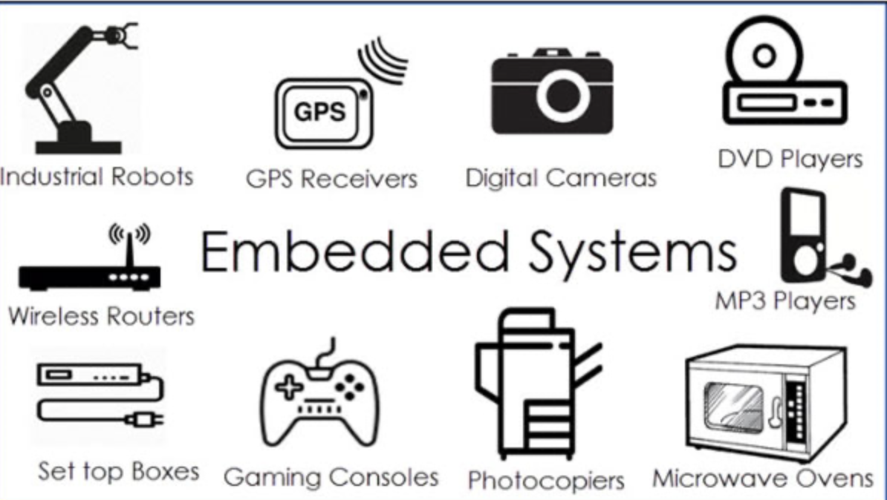
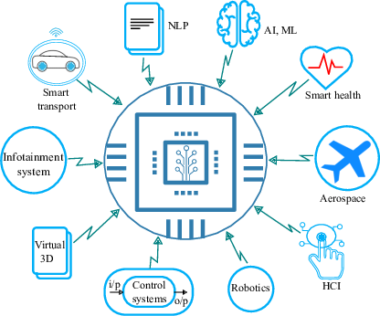
Đặt vấn đề
Khoa học, kỹ thuật – công nghệ
chi phối sự phát triển của xã hội
Xu thế 4.0 ➔ Hệ thống nhúng thông minh và IoT
Ứng dụng của hệ thống nhúng:
Ứng dụng di động và kết nối không dây được ưa chuộng
Các thiết bị kết nối Internet: router, hub, gateway…
Các máy móc thiết bị y tế, dân dụng, văn phòng, công nghiệp…

Slide 4
Mục tiêu đề tài
01
Ứng dụng hệ thống nhúng
02
Xây dựng game Space Invaders
Giao diện người dung trực quan, thân thiện, tương tác dễ dàng
03
Xử lý luật chơi của game
Điều khiển ngoại vi
04
Kiểm thử & Sửa lỗi

Slide 5
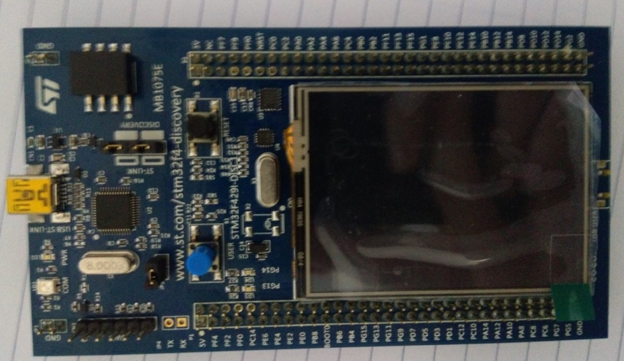
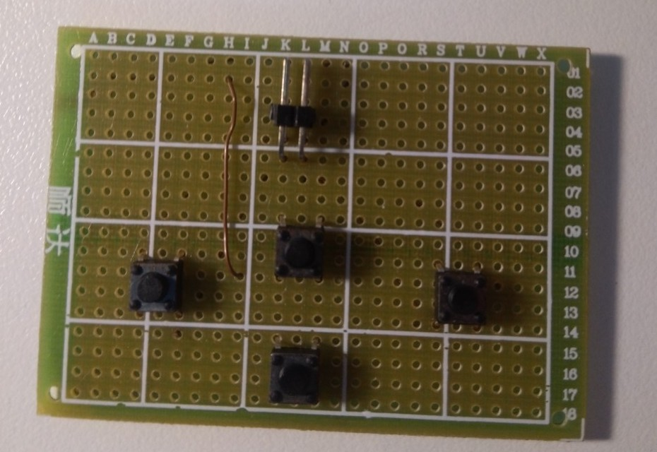
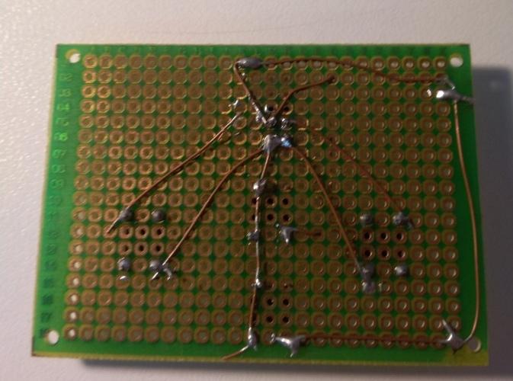
Xây dựng Hệ thống phần cứng
Hệ thống gồm 4 thành phần chính:
Kit STM32F429I-DISC1
Mini USB-cable
Mạch nút bấm
Dây nối

Slide 6
Phần cứng của KIT STM32F429I-DISC1
Micro vi điều khiển (MCU)
Tích hợp ROM, RAM, Port truy xuất, giao tiếp ngoại vi trực tiếp trên chip
Màn hình QVGA TFT LCD 2.4
Hiển thị màu
6 LED & 2 nút bấm
LED1 -> LED6
User và Reset
Cảm biến con quay hồi quy
Cổng kết nối USB OTG
với chuẩn micro-AB
Cổng USB
Cấp nguồn 3V hoặc 5V

Slide 7
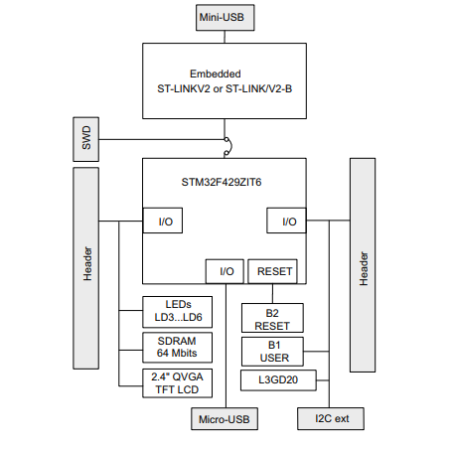
Sơ đồ khối các thành phần của KIT
Notes:
Kit có tích hợp Micro Vi điều khiển (Micro Controller Unit – MCU) là đơn vị xử lý nhỏ, nó được tích hợp toàn bộ các bộ nhớ như ROM, RAM, các Port truy xuất, giao tiếp ngoại vi trực tiếp trên một con chip hết sức nhỏ gọn.
Màn hình QVGA TFT LCD 2.4 hiển thị màu.
6 Led bao gồm:
LD1 (đỏ/xanh) cho giao tiếp USB
LD2 (đỏ) dành cho cấp nguồn 3.3V
2 Led người dùng: LD3 (xanh) và LD4 (đỏ)
2 Led USB OTG: LD5 (xanh) VBUS và LD6 (đỏ) OC
2 nút bấm: User và Reset
Cổng kết nối USB OTG với chuẩn micro-AB
Cảm biến con quay hồi quy xoay 3 trục xyz
Cổng USB cấp nguồn 3V hoặc 5V

Slide 8
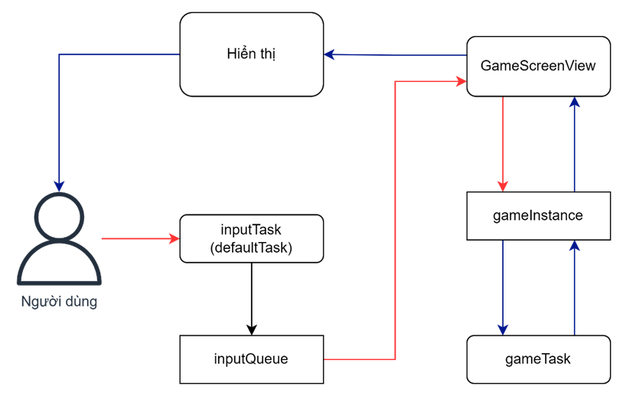
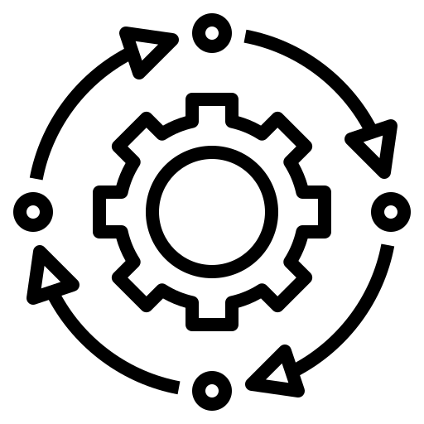
Xây dựng chương trình
Sơ đồ hệ thống

Slide 9
GameScreenView
1
Tiếp nhận dữ liệu từ người chơi và hiển thị hình ảnh
4
inputQueue
Space Invaders
Chứa dữ liệu được người dung gửi tới trò chơi thông qua các nút bấm
2
inputTask
Nhận dữ liệu từ người dùng và gửi vào inputQueue để chờ xử lý
5
gameInstance
Đối tượng trò chơi của chương trình, chứa thông tin về trò chơi
3
gameTask
Cập nhật thông tin các đối tượng xử lý logic trò chơi

Slide 10
Luồng hệ thống
Nhận dữ liệu từ tác nhân người chơi
Xử lý logic của game và xây dựng giao diện

Slide 11
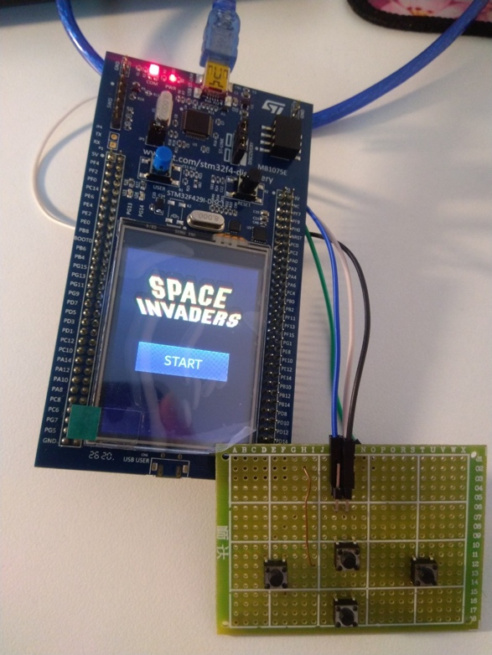
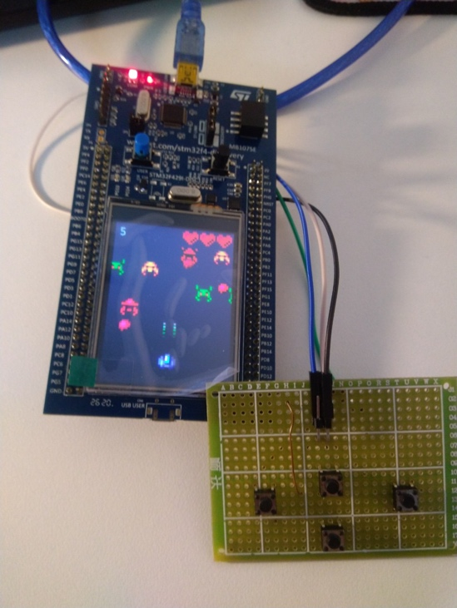
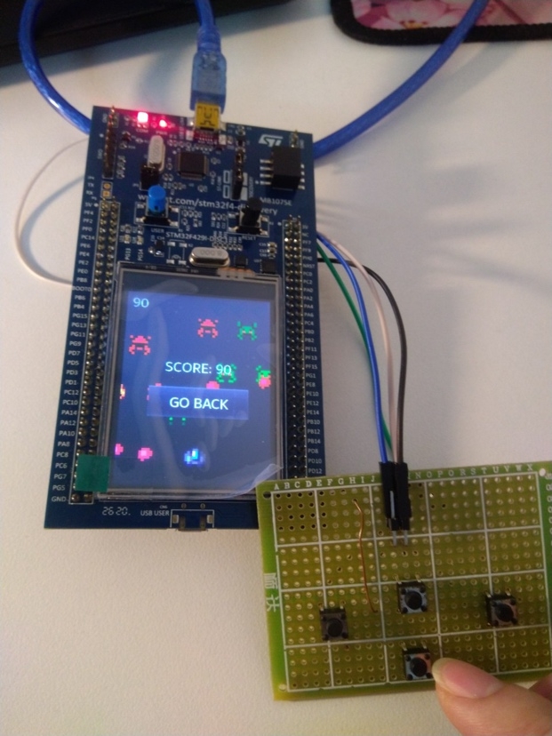
Demo sản phẩm
Giao diện mở đầu game | Giao diện khi chơi game | Giao diện khi kết thúc lượt chơi

Slide 12
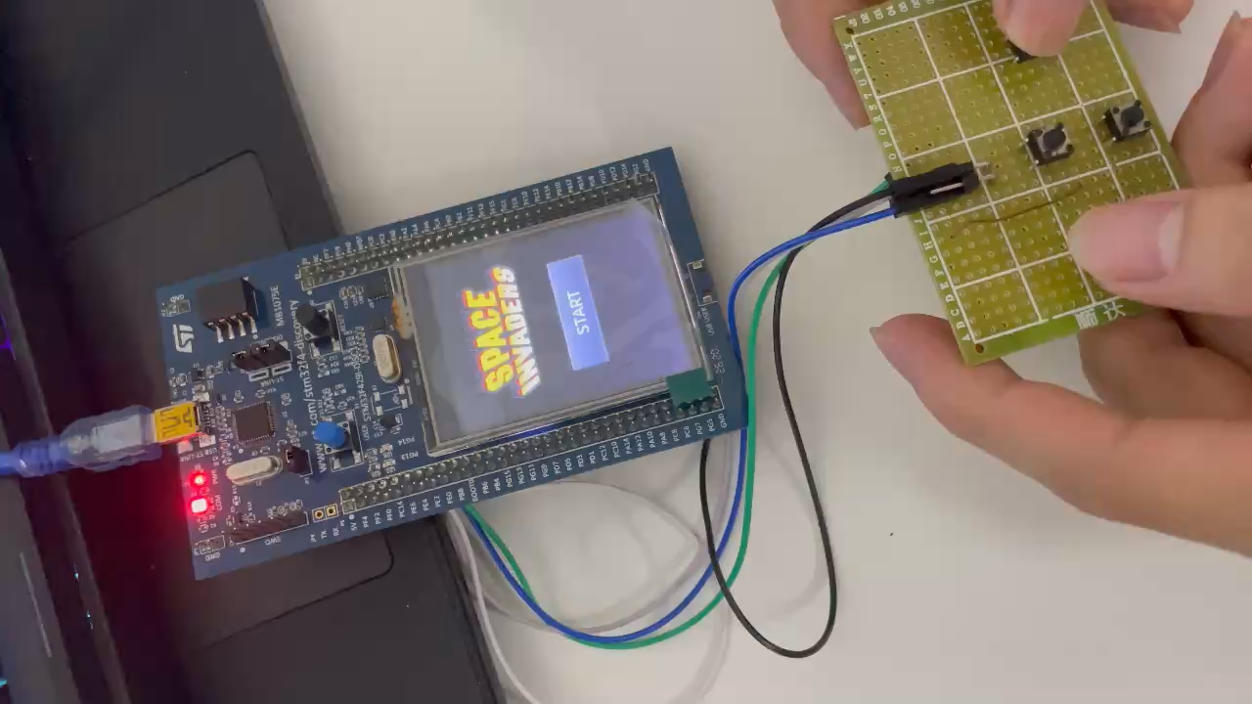
Demo sản phẩm

Slide 13
Đánh giá hệ thống
Hiệu suất
Chức năng
Luồng trò chơi
Tích hợp phần cứng
Tương tác
Giao diện
Notes:
Trong khuôn khổ đồ án môn học, nhóm chúng em đã thiết kế được mô hình đạt được các yêu cầu đề ra:
Chức năng và luồng trò chơi: Quá trình chơi và kiểm tra vị trí đang hoạt động một cách chính xác, đảm bảo tính chính xác và logic trong cách thức thực hiện.
Tương tác và độ phản hồi: Việc tương tác với trò chơi thông qua các nút bấm trên KIT STM32F429I-DISC1 diễn ra một cách suôn sẻ và có độ trễ thấp, sự tương tác mượt mà và dễ dàng.
Hiệu suất: Trò chơi hoạt động một cách ổn định trên KIT STM32F429I-DISC1, không gây lag và không gây quá tải cho vi xử lý.
Tích hợp phần cứng: Tích hợp của trò chơi với KIT STM32F429I-DISC1 được thực hiện thành công. Các phần cứng như nút bấm và màn hình hoạt động một cách chính xác và đáp ứng đúng yêu cầu của trò chơi.
Các vấn đề còn thiếu sót:
Giao diện: Màn hình nhỏ của KIT STM32F429I-DISC1 làm hạn chế không gian hiển thị, gây khó khăn trong việc hiển thị một cách rõ ràng và tiện lợi.
Khả năng tương tác hạn chế: Các nút bấm có sẵn trên kit có giới hạn, dẫn đến sự hạn chế trong việc cung cấp tương tác đa dạng và thuận tiện cho người chơi. Điều này có thể làm giảm đi sự thoải mái và trải nghiệm tương tác.

Slide 14
Hướng phát triển
Thêm tính năng cho game
Tăng khả năng tương tác
Cải thiện giao diện người chơi
Tối ưu hiệu suất
Luồng hệ thống

Slide 15
Thanks for watching

